Slide 1
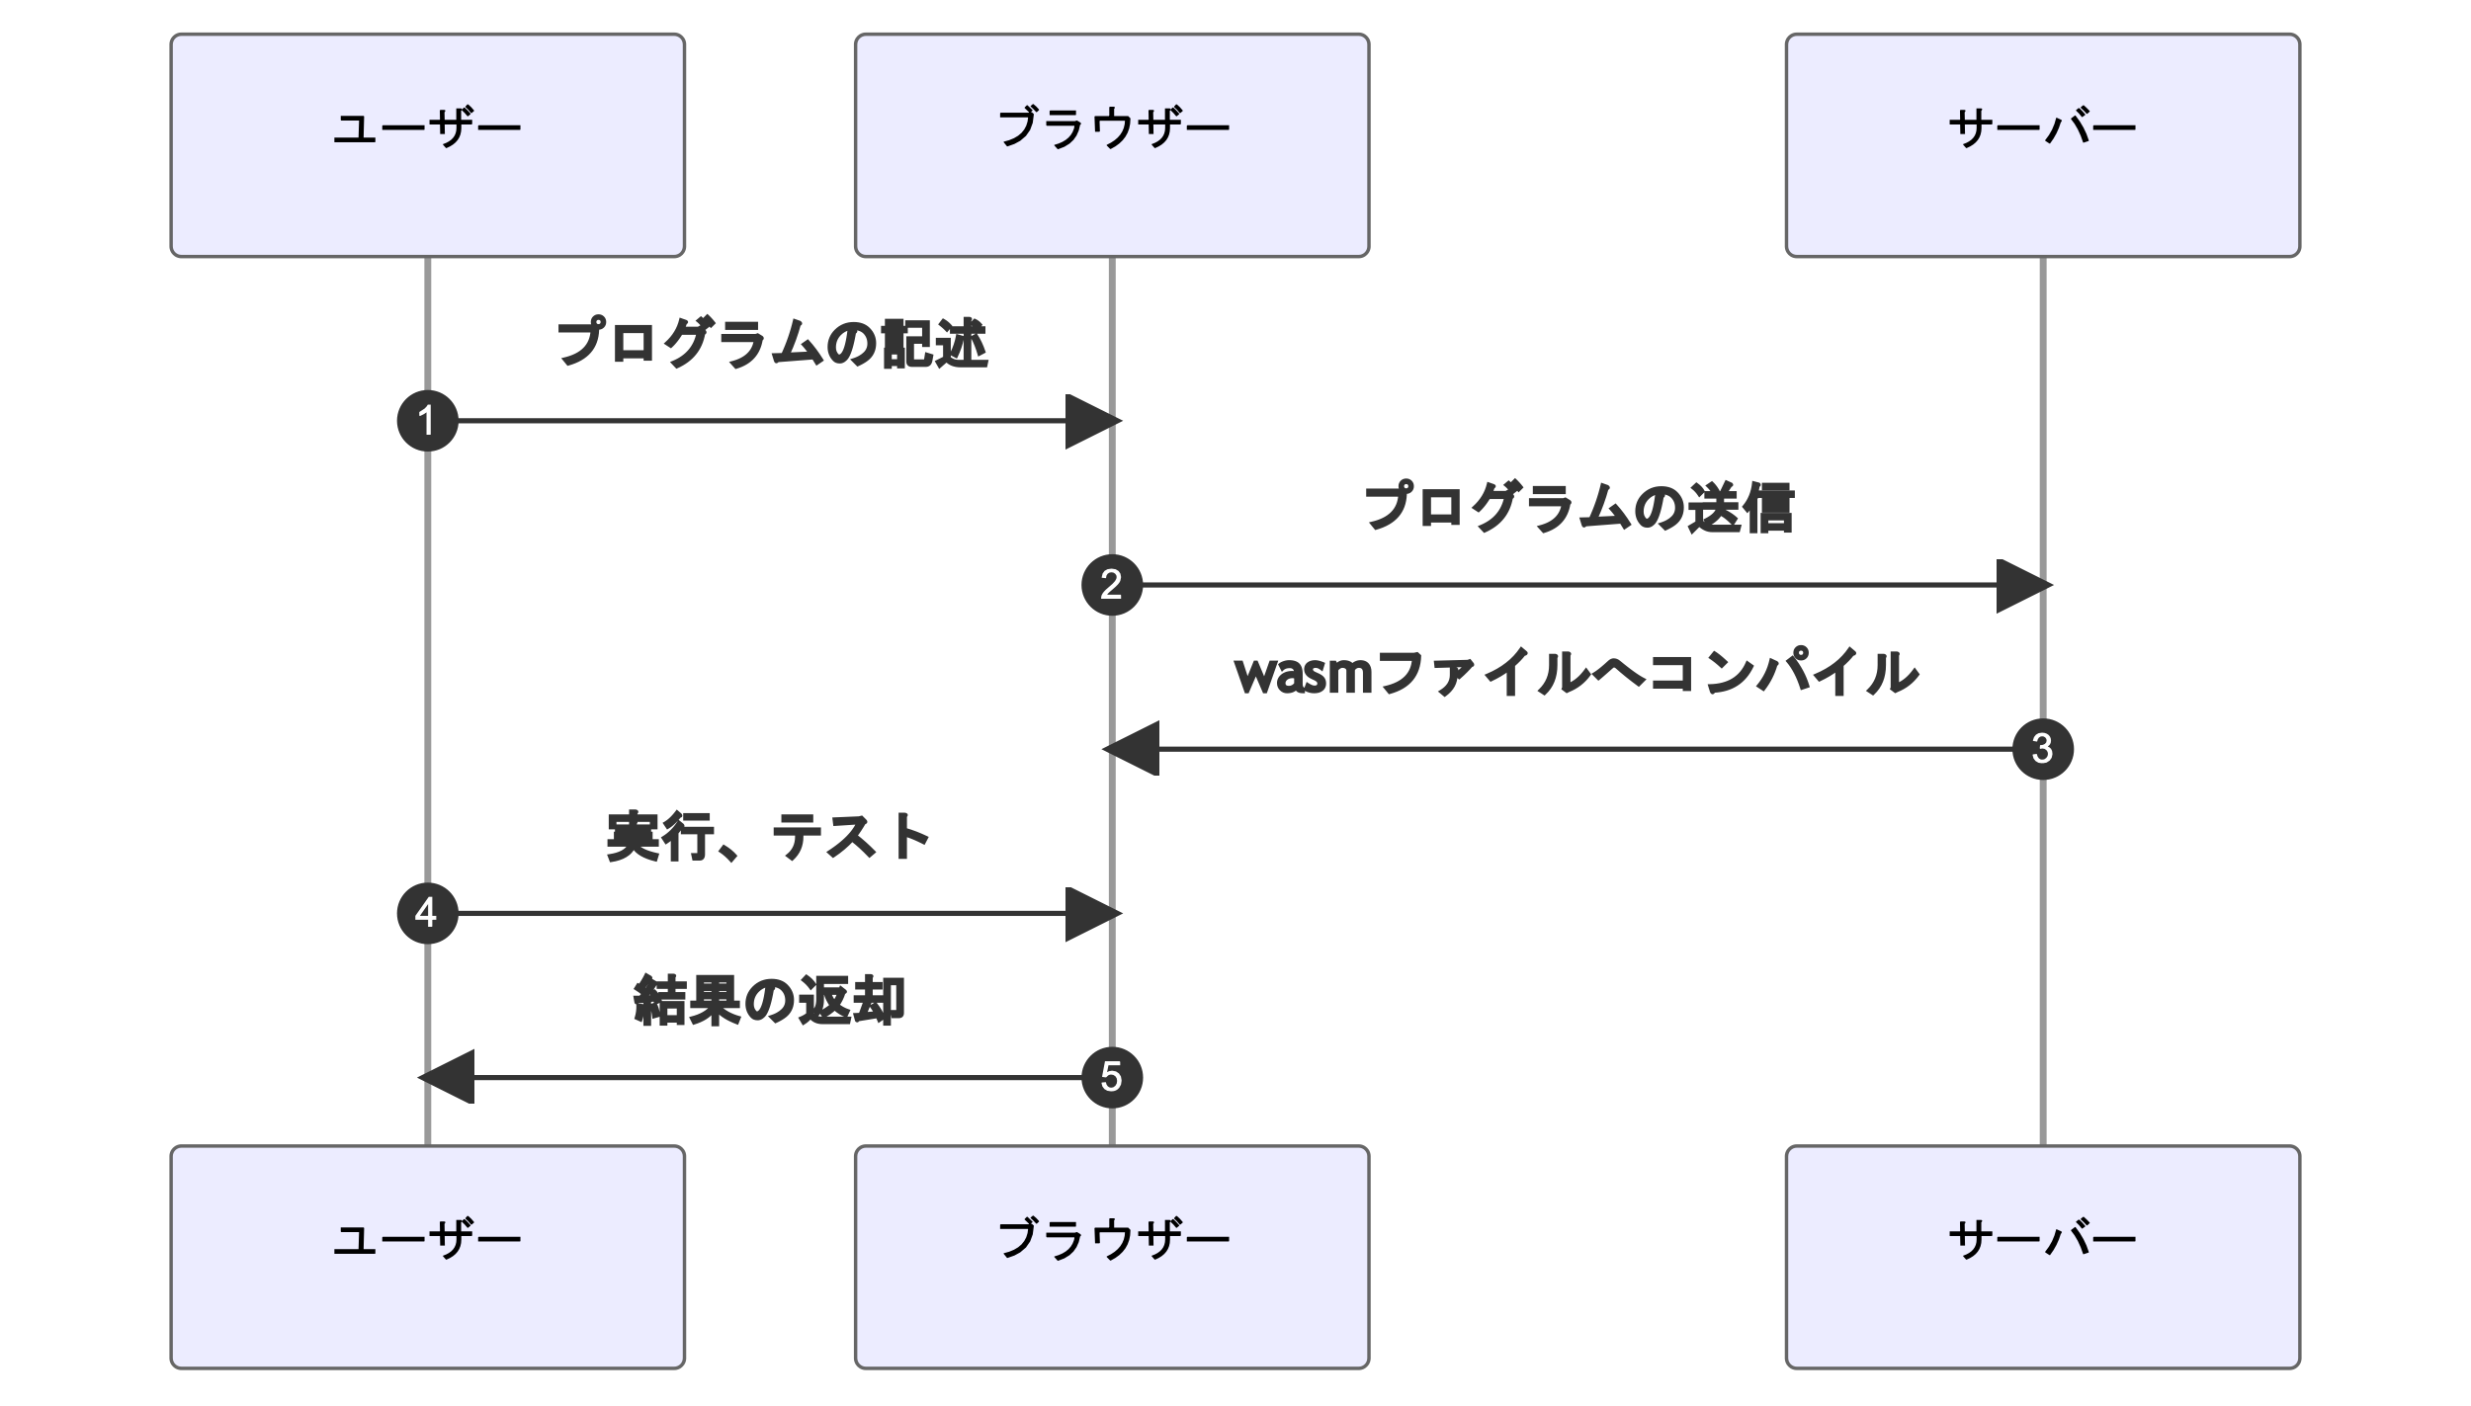
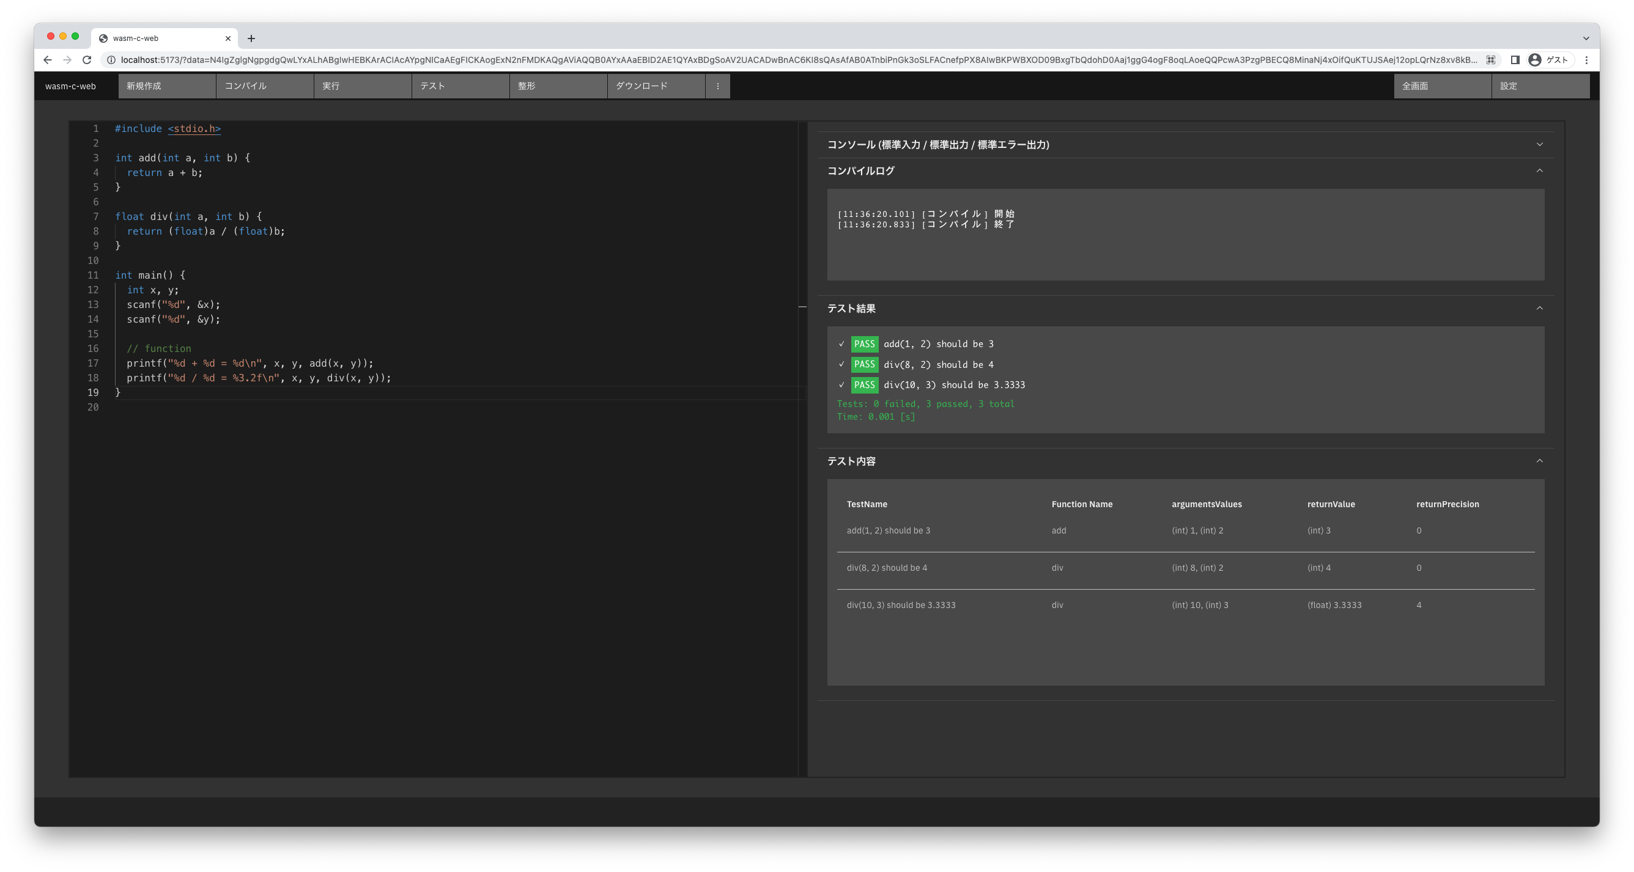
WebAssemblyを用いたブラウザ上で完結する
C言語のTDD式学習システムの構築と提案
研究背景
本研究における利点
高専・大学における工学系 → C言語が必要言語の１つ
［課題］
呉高専でも5年間プログラムを書く機会がある
しかし，学生によって習得度合いの大きな開きが感じられる
［原因］
・授業方法や実習方法に問題がある ➡︎ 方法の問題
・授業時間や実習時間が少ない ➡︎ 時間の問題
・授業時間外でする機会が少ない ➡ 機会の問題
・コードを写すだけで理解していない ➡ 意欲，方法の問題
→ 授業や課題で，“自分が何をしているか，何を作っているのか想像がつかない”
という問題が生まれてしまっている
ブラウザ上で動作する利点
学習者はブラウザを開くだけで学習を始めることができる．
→ プログラミングを始めるハードルは低くなり，自主学習を促すことへ繋がる．
→ 「授業時間外でプログラミングをする機会が少ない」という問題を解決できる．
軽量である利点
学習環境の1つとして統合開発環境などが挙げられるが，一般に推奨環境のスペックが高く，学校などにおいては既存PCからの置き換えや学生に対して高額なPCの購入を求めることは難しい．
→ 本システムは軽量に動作するため安価で性能の低いPCでも満足に動作する．
→ 既存の環境からの移行を容易かつ迅速に行ことができる
提案内容
ブラウザ上で完結し，軽量かつテスト可能な学習環境
テスト可能である利点
「友達のコードを写すことで課題提出をこなし，理解していない場合」
＝ 学習者自身が課題を達するのに必要な知識や問題の細分化などを行えていない
テストによって実行，動作確認などを簡略化，時間短縮
→ トライアンドエラーの高速化，効率化による学習時間の確保
テストケースによるプログラムの動作をイメージできる
→具体的な動作を意識した学習につながる
構築したシステムについて
まとめ
本システムが研究背景にある問題を解決できるかは，呉工業高等専門学校電気情報工学科に在学する17名の学生に対し，匿名のアンケート調査を行うことで評価した．
調査方法には，筆者が用意したテストを満たすように学生に関数を実装させ，その後プログラミングの熟練度や既存の授業形態から本システムに変更された場合の影響についてなどを問うた．その結果から，多くの学生が現在の授業方法や環境に問題を感じていること，構築したシステムを使用することで大きく改善されることが明らかとなった．
本システムが実際の学習効果にどのような影響を与えるかについては，今後，授業での使用状況や使い勝手などをより詳細に調査する必要がある．

